Slide 1
204爬虫月考题
目标网址：https://www.qunar.com
获取去哪网－>团购模块－>度假团购－>（周边游、国内游、出境游）的团购列表页所有分页数据，并将获取到的数据按照三个分类分别存放在mongodb的三个集合中。

Slide 2
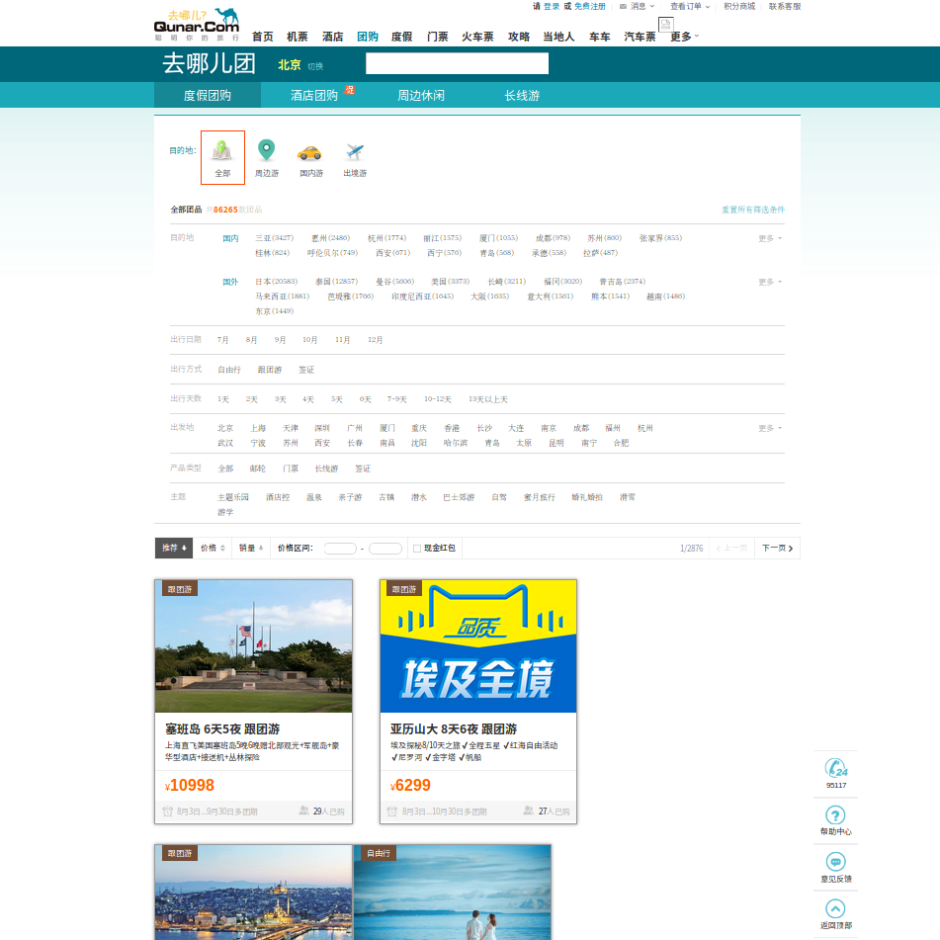
目标网站：去哪网

Slide 3
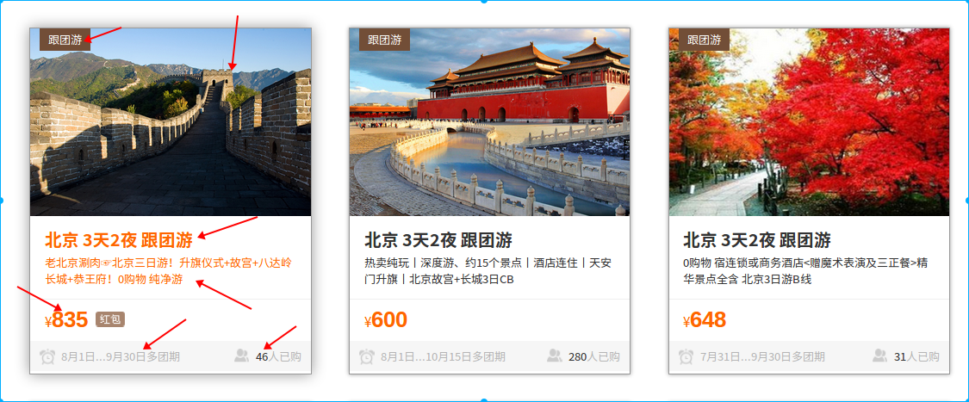
１.获取上图所示的三个分类的所有分页团购项目数据
目标数据：#标题、#详情url、#类型（跟团还是自由游）、#历史销量、#简介、#景点封面图片 、#项目_id（一般每一条数据会有一个id，根据这个id我们可以访问详情）、#价格、#参团日期、#分类类别（周边、国内、国际）

Slide 4
#完整的数据如下(注意：下面的数据里的字段名称自己定：姓名简写＋字段名称，_id不用在前面加姓名简写)
{
'分类类别': 'all_i', 例如：'ljhCategory': 'all_i'
'简介': '纯正品质♥无自费♥乐享无忧|南山♥蜈支洲岛♥天堂森林公园♥赠夜游海南三亚6日',
'景点封面图片'： 'http://imgs.qunarzz.com/p/tts8/1605/7c/b68ea914c4ed97f7.jpg',
'_id': '32931494',
'参团日期': '天天',
'历史销量': 26,
'价格': 3338,
'标题': '三亚 6天5夜 跟团游',
'类型': '跟团游',
'详情url': 'https://dujia.qunar.com/pi/detail_32931494?vendor=......&filterDate=2018-08-30,2018-08-30&order_source=tts_tuan'
}

Slide 5
注意：
１．mongodb的数据库命名规则：姓名简写＋qnw
例：ljh_qnw
2. 集合名称：姓名简写＋集合名称
３．item中字段名称：姓名简写＋字段名称 (每个字段的含义要写注释，_id字段不用加姓名简写)
项目完成的相关工作：
１．将数据库备份
２．将项目部署到服务器（部署的步骤截图，标好序号）。
３．最后新建一个文件夹，将mongodb 备份数据、项目、部署步骤的截图 放在该文件夹下，压缩，文件夹名称：姓名＋班级＋学号，发送至邮箱ljhyigehaoren@sina.com
考试总时长：２小时45分钟

